Slide 1











CHỦ ĐỀ 7
CHỦ ĐỀ 7
ÔN TẬP
ÔN TẬP
Giáo viên: Nguyễn Thị Quỳnh Dung
Notes:
更多模板请关注：https://haosc.taobao.com

Slide 2
Tiết 1

Slide 3


1
Khởi động

Slide 4

Em hãy nhắc lại tên bài học trước và nói về một số điều thú vị mà em học được.

Slide 5
2
CÁC HOẠT ĐỘNG

Slide 6


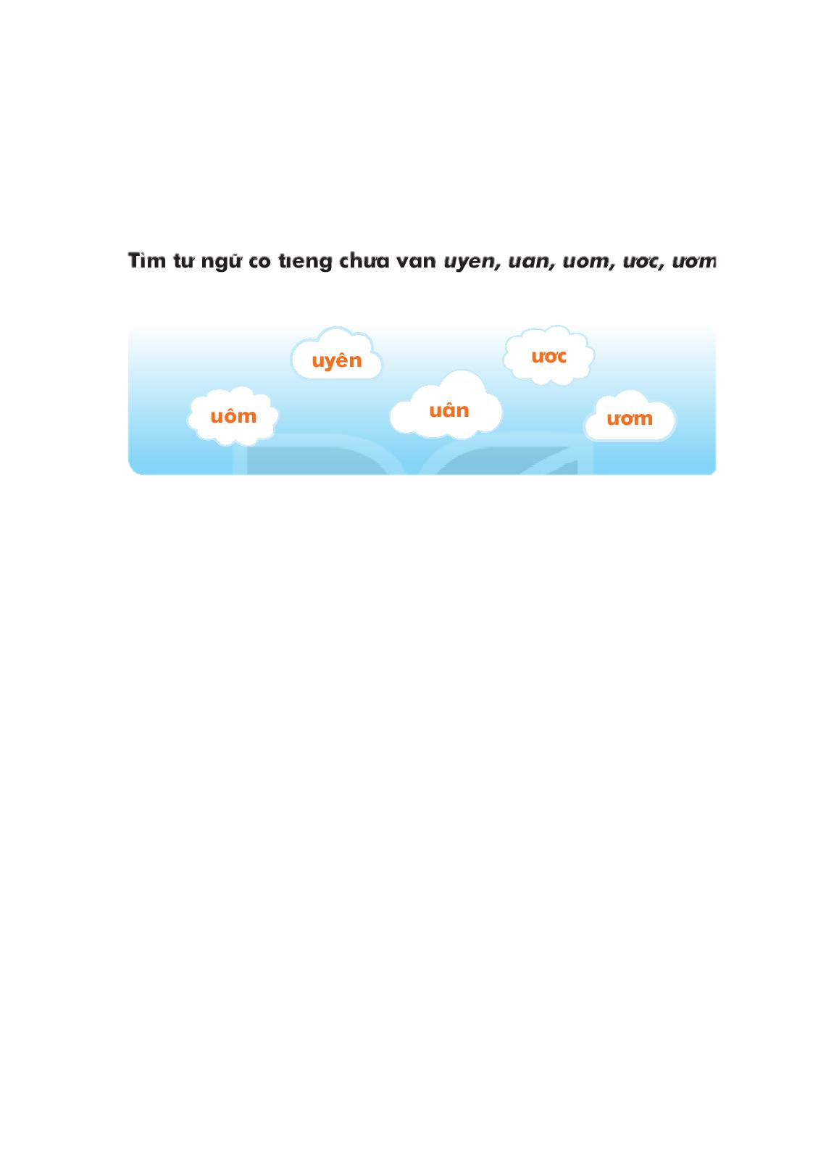


a/ HOẠT ĐỘNG 1 :
Tìm từ ngữ có tiếng chứa vần :

Slide 7
GIẢI LAO

Slide 8
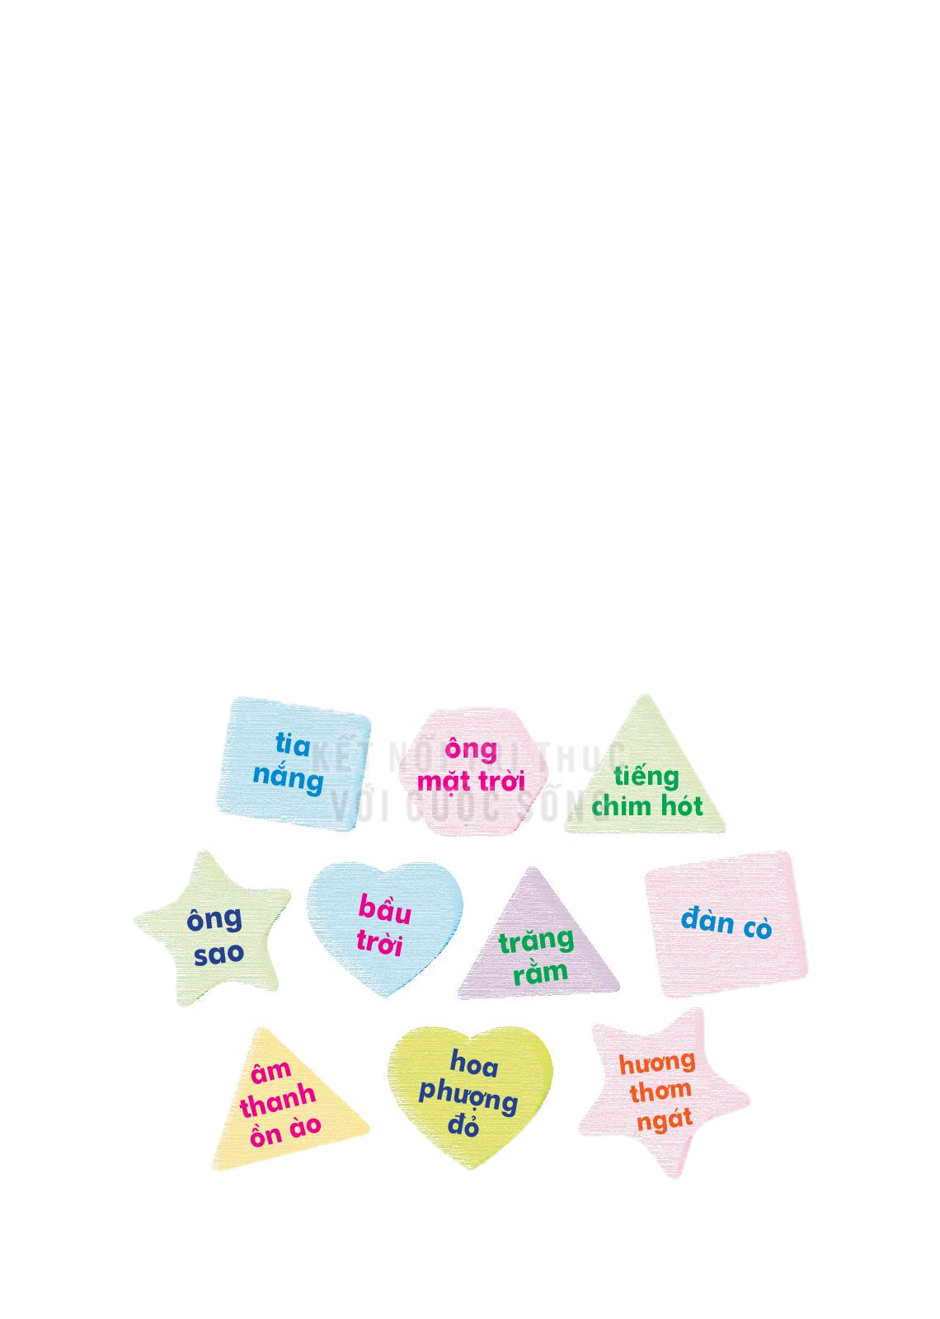
b/ HOẠT ĐỘNG 2 :
Xếp các từ ngữ vào nhóm phù hợp (nhìn thấy, nghe thấy, ngửi thấy):

Slide 9






nhìn thấy

Slide 10

nghe thấy

Slide 11

ngửi thấy

Slide 12

Đọc đồng thanh

Slide 13
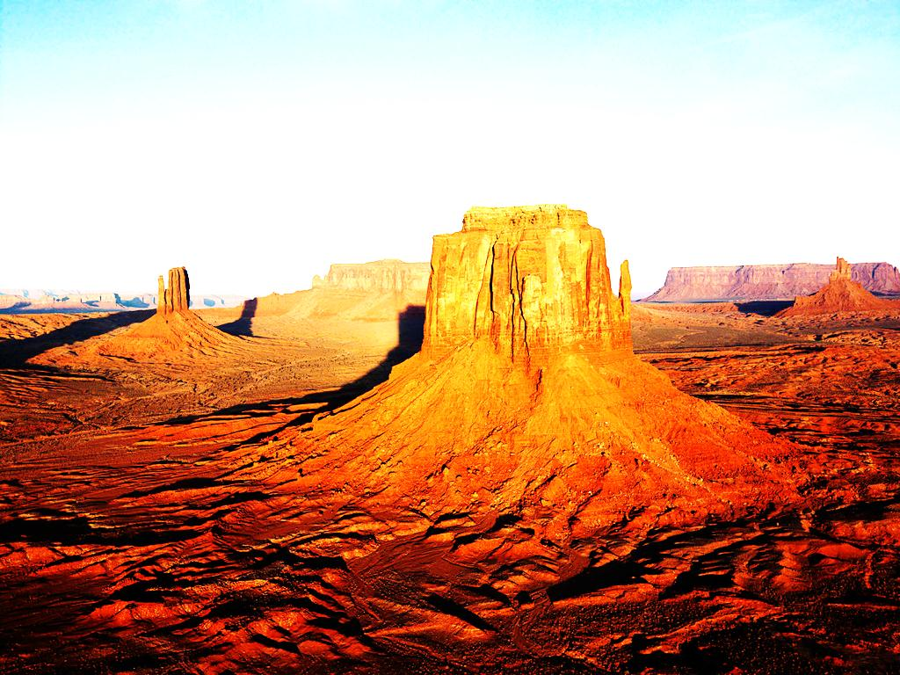
TIẾT 2

Slide 14
1. KHỞI ĐỘNG :
Thi nói câu có 1 trong các từ sau

Slide 15
2
CÁC HOẠT ĐỘNG

Slide 16
a/ HOẠT ĐỘNG 1:
Viết 1-2 câu về cảnh vật xung quanh

Slide 17
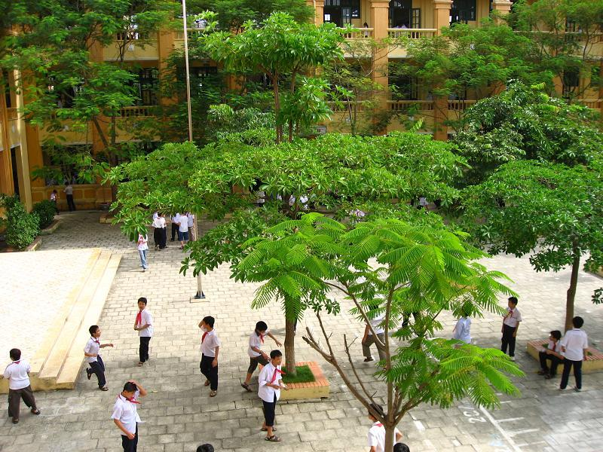
Cảnh sân trường

Slide 18
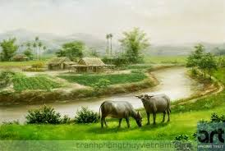
Cảnh đồng quê

Slide 19
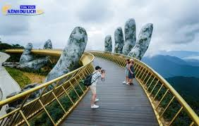
Cảnh cầu Bàn Tay ở Bà Nà

Slide 20
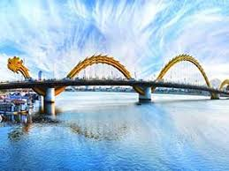
Cảnh cầu Rồng

Slide 21

Cảnh biển

Slide 22
Mẫu :
Trường em có rất nhiều cây xanh. Vào giờ ra chơi sân trường em rất nhộn nhịp.

Slide 23
Giải lao

Slide 24
b/ HOẠT ĐỘNG 2:
Mỗi bạn vẽ một bức tranh về cảnh vật xung quanh và đặt tên cho bức tranh sau đó nói cho bạn nhóm mình nghe về tranh mình vừa vẽ.

Slide 25

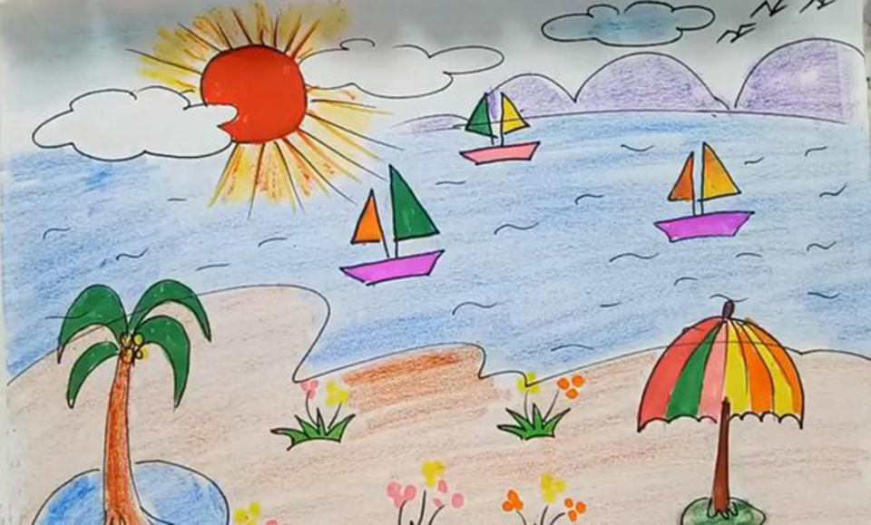
Gợi ý : Vẽ một bức tranh về cảnh vật xung quanh.

Slide 26
b/ HOẠT ĐỘNG 3: Đọc mở rộng.
GV chuẩn bị sẵn các bài thơ ngắn. Mỗi bài in ra nhiều bản, phát cho 1 HS 1 bài bất kỳ yêu cầu HS đọc cá nhân (3 phút). Sau đó gv chiếu từng bài và yêu cầu những em đọc bài đó chia sẻ về điều mình đọc được.

Slide 27
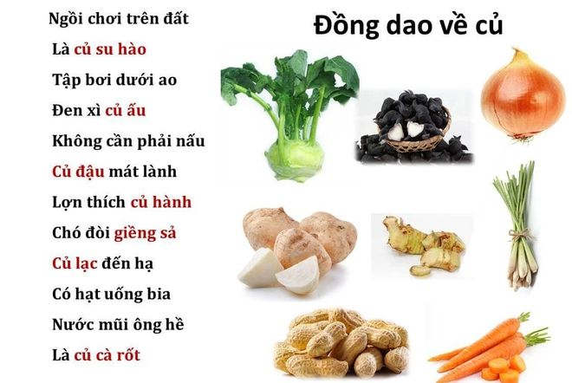

Slide 28
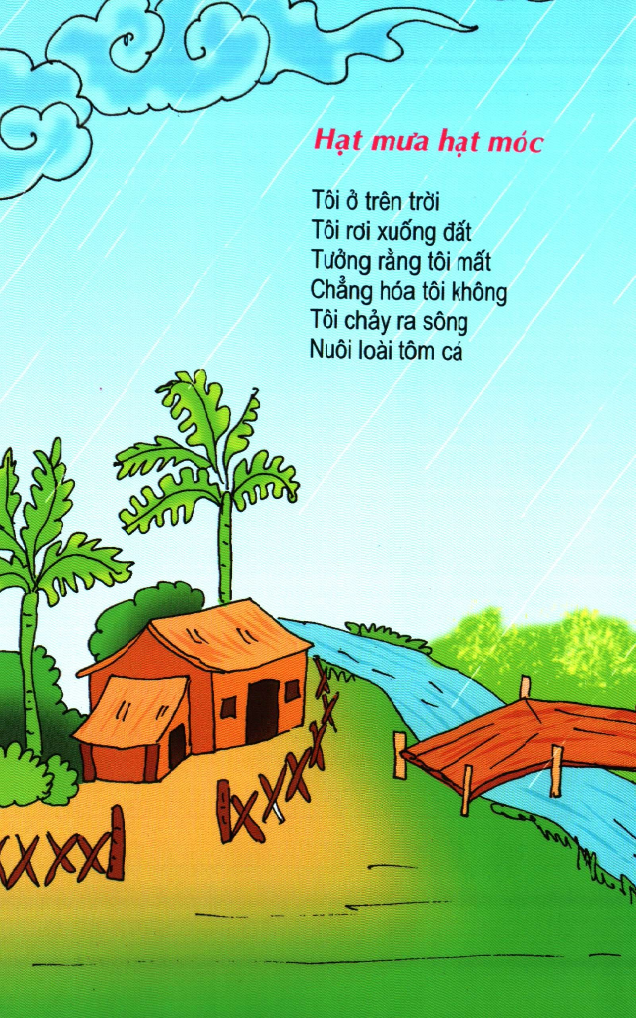

Slide 29


Slide 30
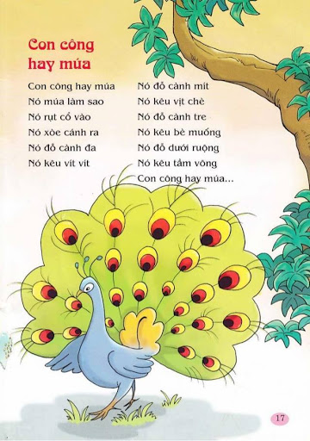

Slide 31
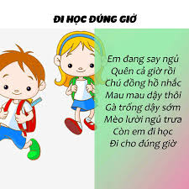

Slide 32
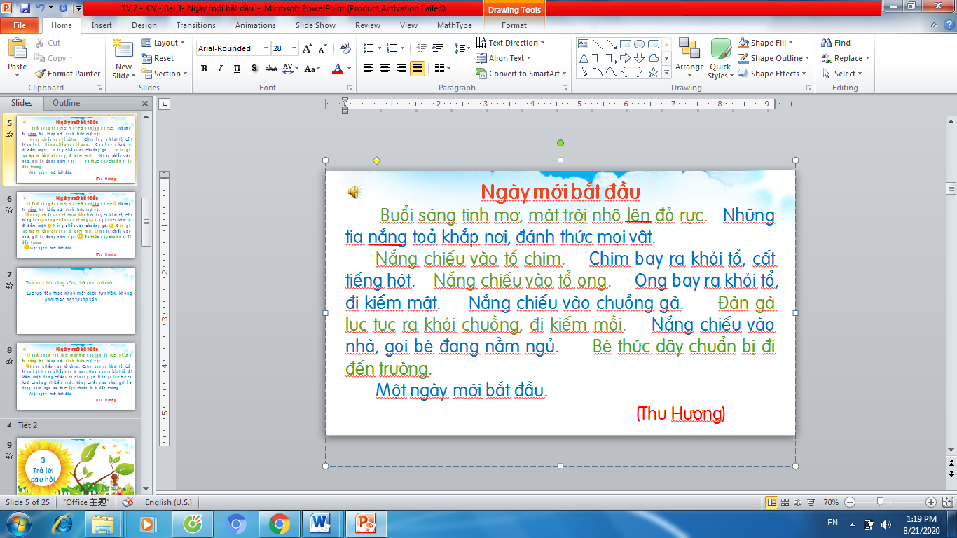
Tạm biệt các em!
Notes:
更多模板请关注：https://haosc.taobao.com

